Slide 1
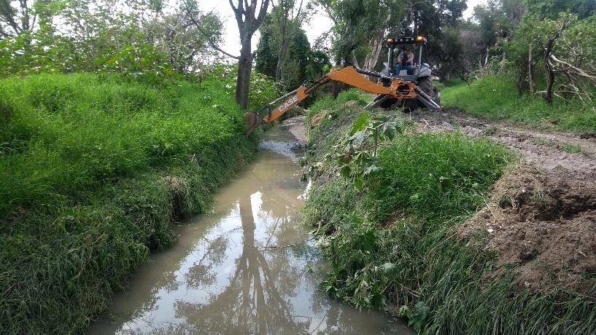
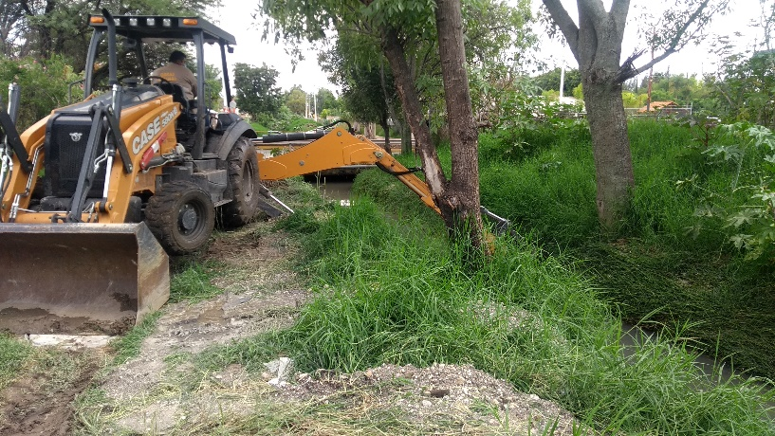
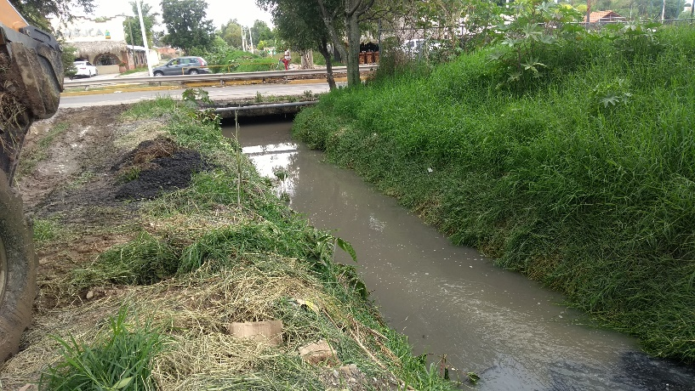
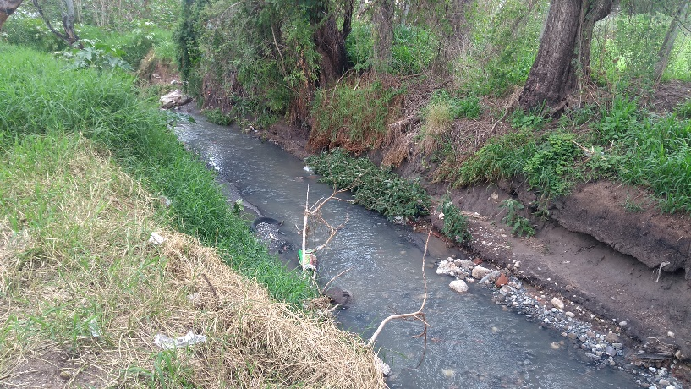
REPORTE MES DE JULIO
MAQUINARIA
DESAZOLVE EN BLVD. JUVENTINO ROSAS
FECHA INICIO
CONCEPTO
FECHA TERMINO
29/07/2020
ARROYO TRES MARIAS
30/07/2020

